Slide 1
Instalasi Python
Nama : Ahmad Fiqih Haikal
Kelas : 4ia11
Npm : 50415334

Slide 2
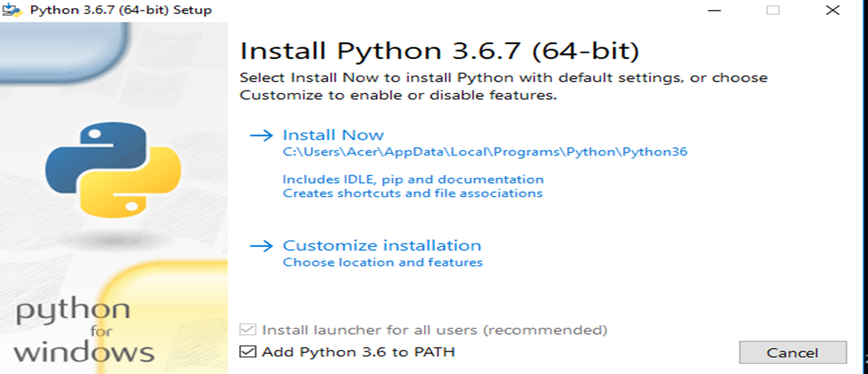
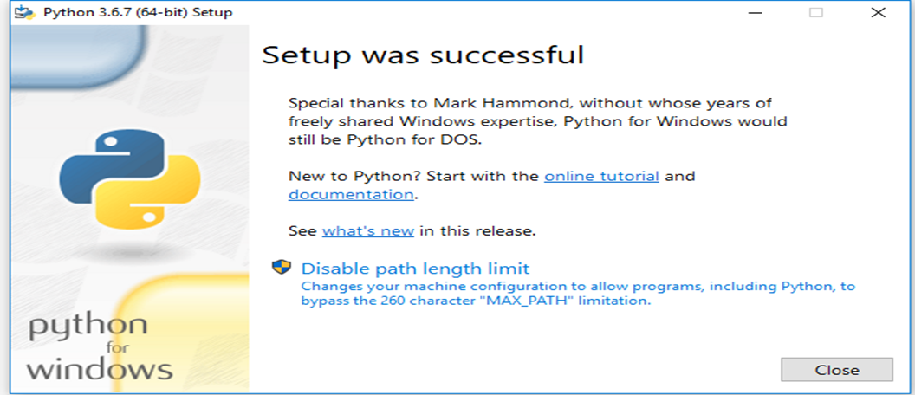
Sebelum menjalankan instalasi, pastikan anda menceklis bagian Add Python 3.6 to PATH. setelah itu klik Install Now.
Setelah selesai klik Close. Setelah itu kita uji coba python menggunakan CMD

Slide 3

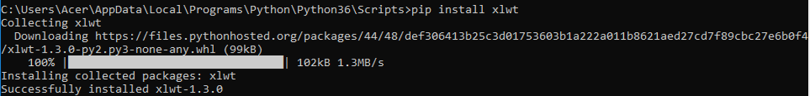
Tampil versi python yang digunakan seperti pada gambar diatas, maka instalasi python telah berhasil.
Lalu masuk ke directory untuk kita menginstall pip install slwt. Maka otomatis sudah bisa digunakan

Slide 4
Fungsi adalah blok kode terorganisir dan dapat digunakan kembali yang digunakan untuk melakukan sebuah tindakan/action. Fungsi memberikan modularitas yang lebih baik untuk aplikasi Anda dan tingkat penggunaan kode yang tinggi. Contoh :
def salam():
print ("Hello, Selamat Pagi“)
salam()

Slide 5
Float
# for NaN
print(float("nan"))
print(float("NaN"))
# for inf/infinity
print(float("inf"))
print(float("InF"))
print(float("InFiNiTy"))
print(float("infinity"))

Slide 6
Array
from array import *
array1 = array('i', [10,20,30,40,50])
print (array1[0])
print (array1[2])
Output :
10
30

